Slide 1


臨床忙碌時
感管問題，
不用再翻找不同文件
直接用日常語句提問，快速找到處置重點。
台大感管 LINE 起來
Qbee 陪你隨手查
院內送審版

Slide 2

9 月 1 日起
加入官方帳號，就能直接問
台大感管 LINE 起來
官方專屬 ID
@ntuhic
臨床照護
評鑑查核
不需背關鍵字，直接描述你遇到的問題。
台大醫院感染管制中心
請勿輸入病人姓名、病歷號、床號等個資

Slide 3
真實工作情境
你平常怎麼問，就怎麼輸入
流感解隔標準
掌握解隔條件與取消隔離醫囑
問
透析室消毒濃度
依情境整理濃度與污染處理
問
CJD 院內系統勾稽怎麼查
找到查詢入口與執行紀錄
問
台大醫院感染管制中心
請勿輸入病人姓名、病歷號、床號等個資

Slide 4
依工作目的切換
同一個主題，可以換一種回答方向
臨床照護
評鑑查核
今天要怎麼做？
委員可能問什麼？
• 隔離與病人安置
• 採檢送驗與 PPE
• 清消與解除隔離
• 對應查核面向
• 可出示的執行紀錄
• KM 核定文件與勾稽
台大醫院感染管制中心
請勿輸入病人姓名、病歷號、床號等個資

Slide 5
完成體驗，就有抽獎資格
三個步驟，一次完成
1
5
✓
加入並開始提問
完成 5 次有效問答
完成滿意度問卷
完成問卷即取得一次抽獎資格；每個 LINE 帳號限一次。
台大醫院感染管制中心
請勿輸入病人姓名、病歷號、床號等個資

Slide 6

一百份好禮即享券
完成體驗，還有機會把午餐帶走
摩斯漢堡 C153
蜜汁烤雞堡
＋ 方塊薯餅 3 個
＋ 冰紅茶 L
共 100 份
中獎後由官方帳號傳送至 LINE 對話。
台大醫院感染管制中心
請勿輸入病人姓名、病歷號、床號等個資

Slide 7
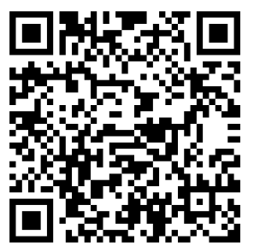
9 月 1 日起
搜尋 @ntuhic
和 Qbee 一起，感管 LINE 起來
前 3 天完成問卷，抽獎機會加碼 5 倍
掃碼加入
臨床照護
評鑑查核
滿意度抽獎
如與正式公告不一致，以正式公告為準。請勿輸入病人姓名、病歷號、床號等個資。
主辦單位｜台大醫院感染管制中心

